Slide 1



Lập trình Windows
QUẢN LÍ
KÝ TÚC XÁ
GV: HỒ NGỌC THANH

Slide 2



Giới thiệu nhóm 10
LÊ CAO TẤN LỘC
TRỊNH VINH QUI
NGUYỄN THỊ THÚY HÀ
PHAN TƯỜNG BẢO TRÂM

Slide 3

ABOUT US
Với số lượng sinh viên từng trường đông đúc như ở Việt Nam hiện nay. Nếu không ứng dụng công nghệ thông tin, việc quản lý ký túc xá sinh viên của trường sẽ rất khó khăn. Vì vậy, để thực hiện quản lý chặt chẽ và hiệu quả ký túc xá sinh viên, cần xây dựng hệ thống quản lý công nghệ thông tin. Đây là vấn đề hết sức cấp bách đối với các trường học.

Slide 4
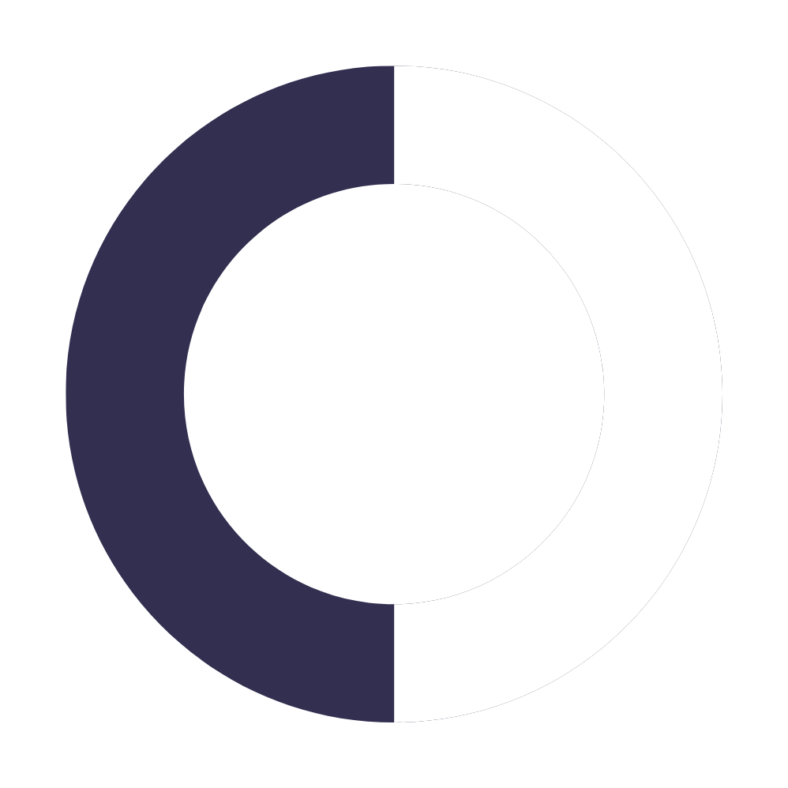
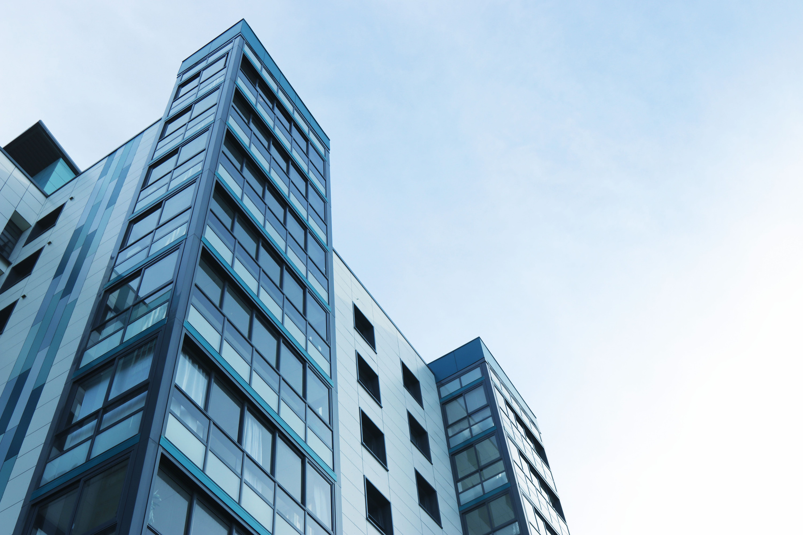
HỆ THỐNG QUẢN LÝ KÝ TÚC XÁ SINH VIÊN
Chức năng đăng nhập và phân quyền
Chức năng hiển thị danh sách các bảng cần quản lí như Sinh viên, Nhân viên, Phòng, Hóa đơn và Hợp đồng
Chức năng thêm, sửa và xóa cho dữ liệu bảng
Chức năng tìm kiếm dữ liệu của từng bảng
In báo cáo

Slide 5



Sql server
CƠ SỞ
DỮ LIỆU

Slide 6
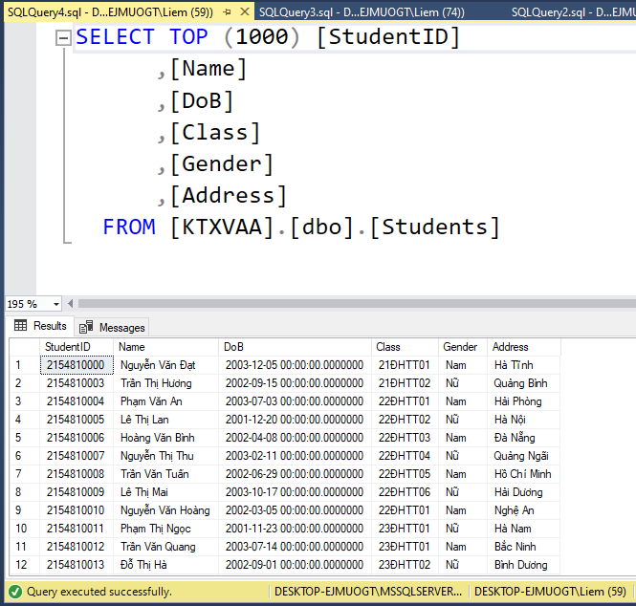
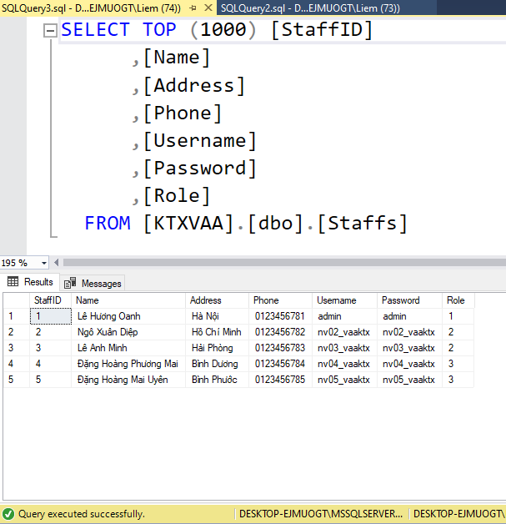
BẢNG SINH VIÊN
BẢNG NHÂN VIÊN

Slide 7
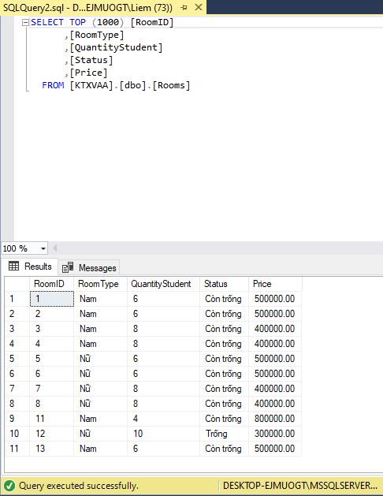
BẢNG PHÒNG

Slide 8
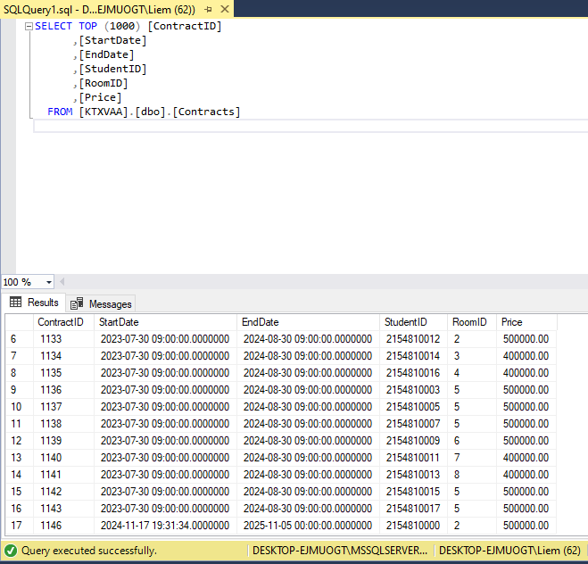

BẢNG HỢP ĐỒNG

Slide 9
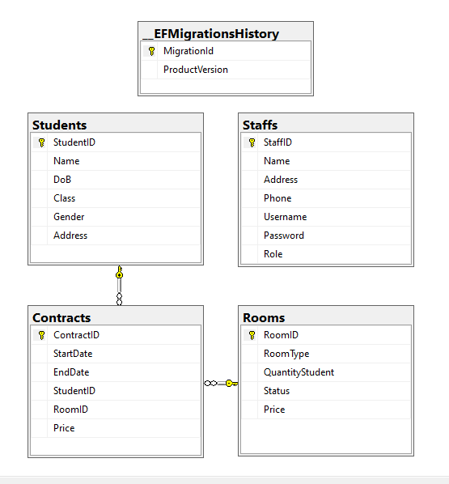
SƠ ĐỒ LIÊN KẾT
Bao gồm 4 bảng
Sinh viên
Nhân viên
Phòng
Hợp đồng

Slide 10



QUẢN LÍ KTX
GIAO DIỆN

Slide 11
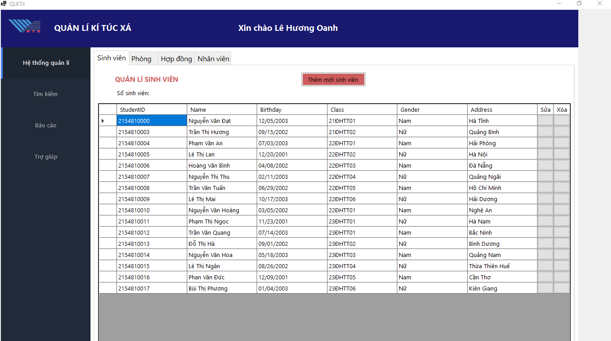

Slide 12
HIỂN THỊ DANH SÁCH
BẢNG SINH VIÊN

Slide 13
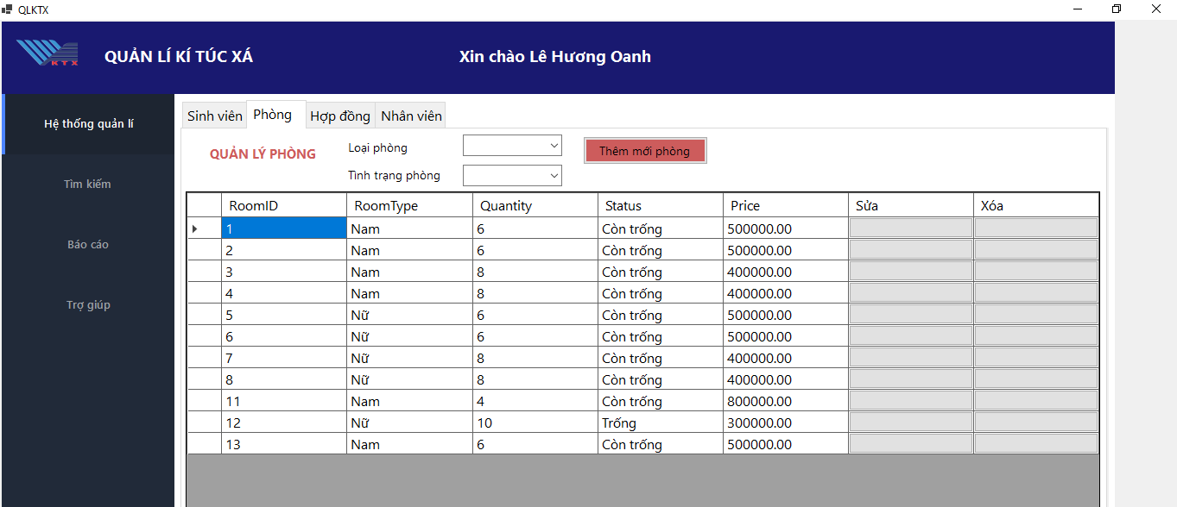
HIỂN THỊ DANH SÁCH
Bảng phòng

Slide 14
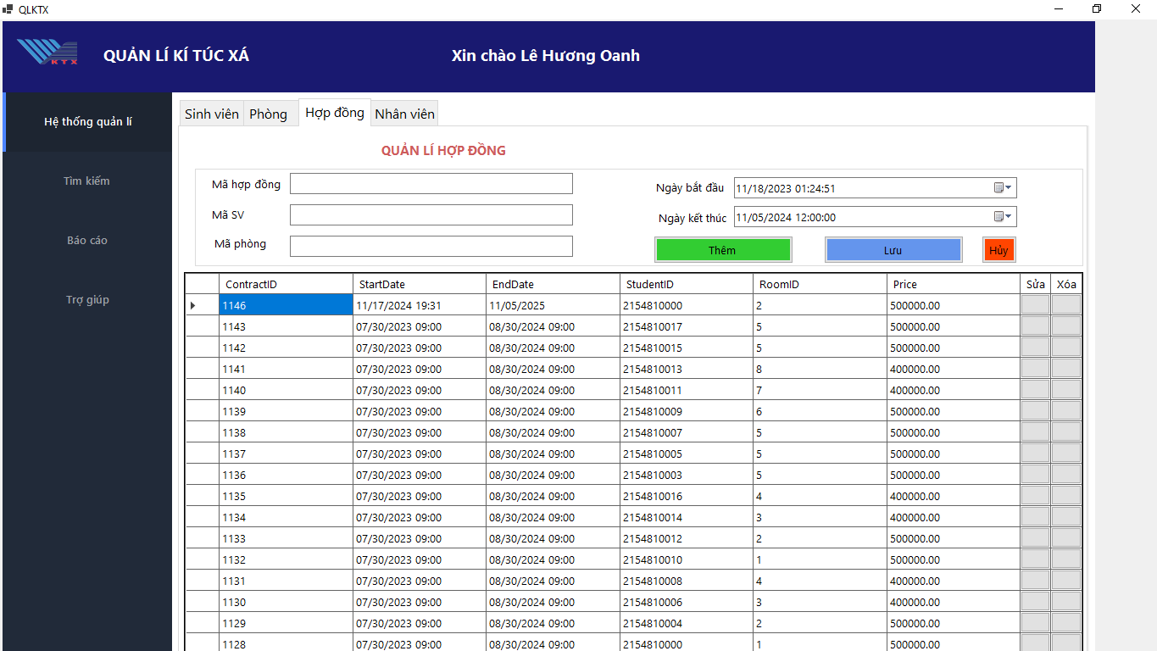
HIỂN THỊ DANH SÁCH
Bảng hợp đồng

Slide 15
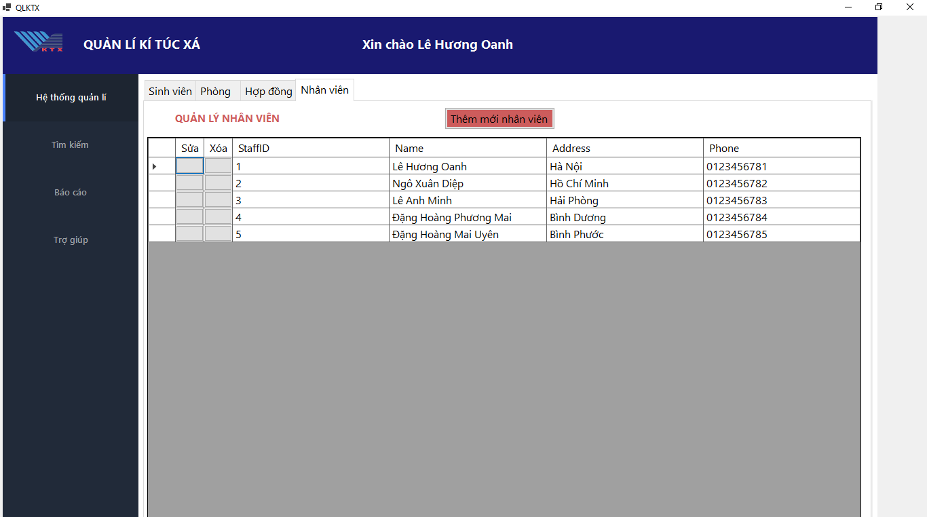
HIỂN THỊ DANH SÁCH
Bảng nhân viên

Slide 16
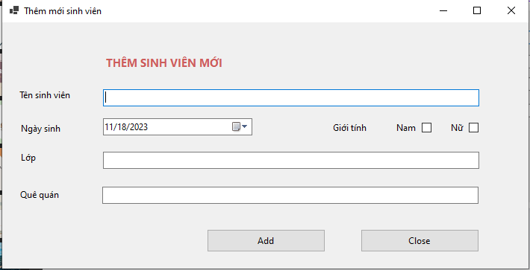
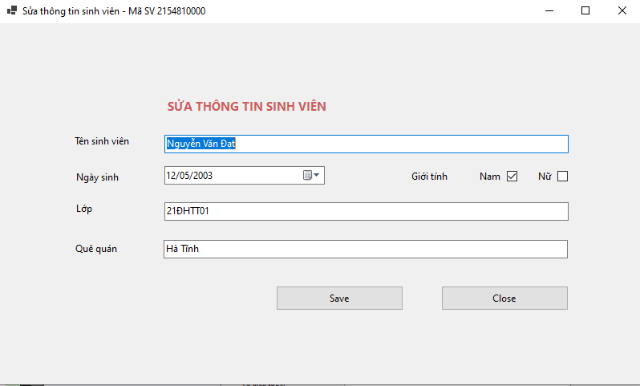
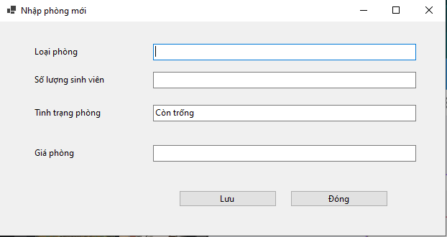
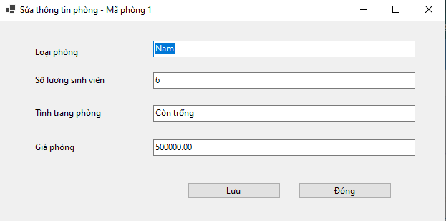

Slide 17
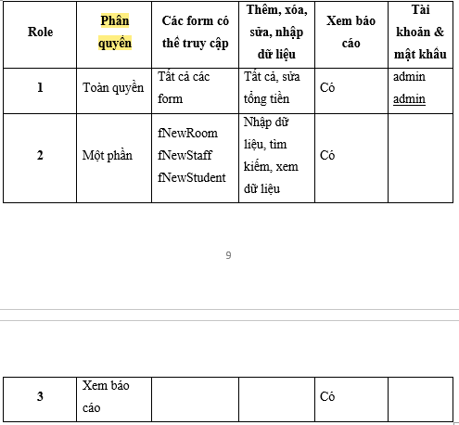
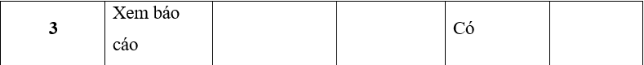
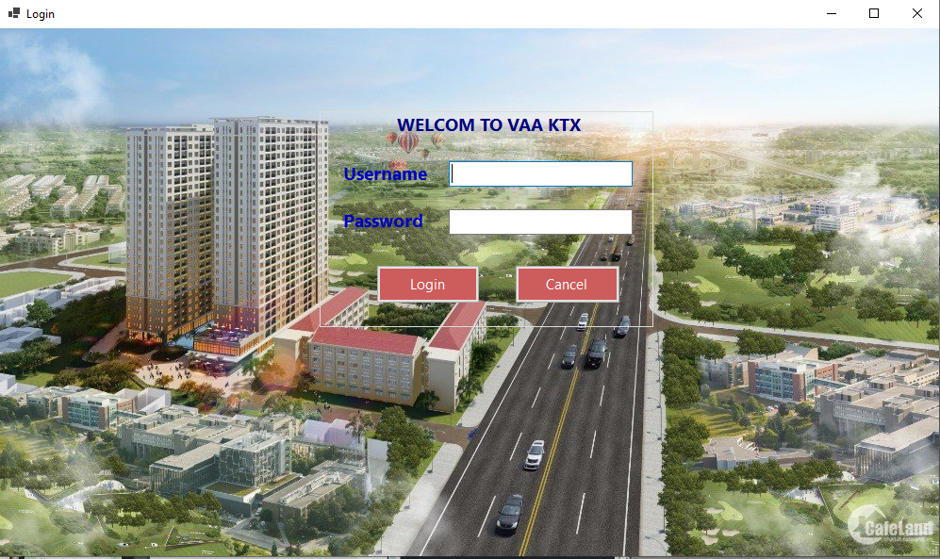
ĐĂNG NHẬP VÀ
PHÂN QUYỀN

Slide 18
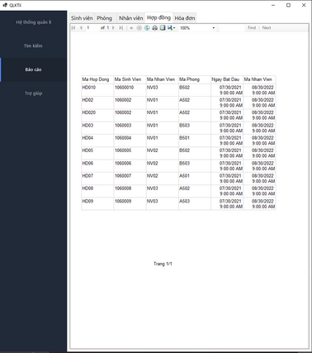
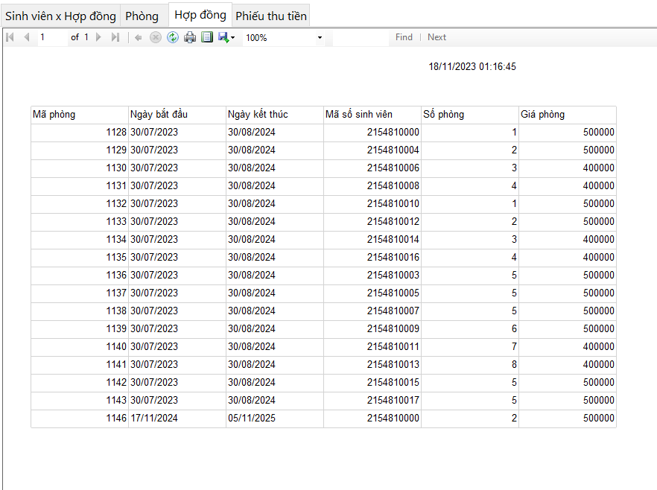
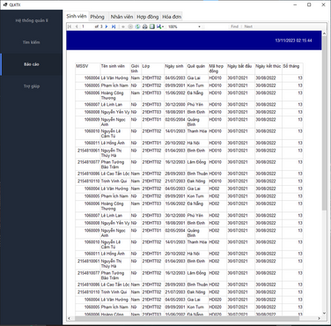
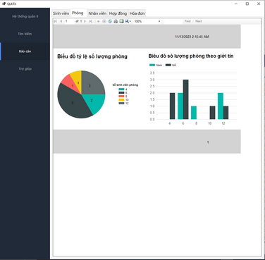
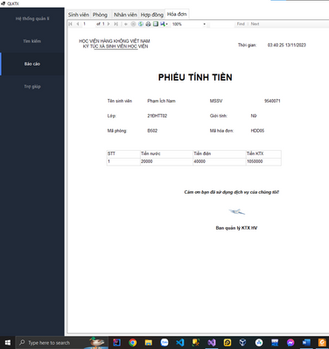
OUR TEAM
BÁO CÁO
DẠNG BẢNG
DẠNG BẢNG - NHÓM
DẠNG ĐỒ THỊ
DẠNG PHIẾU

Slide 19
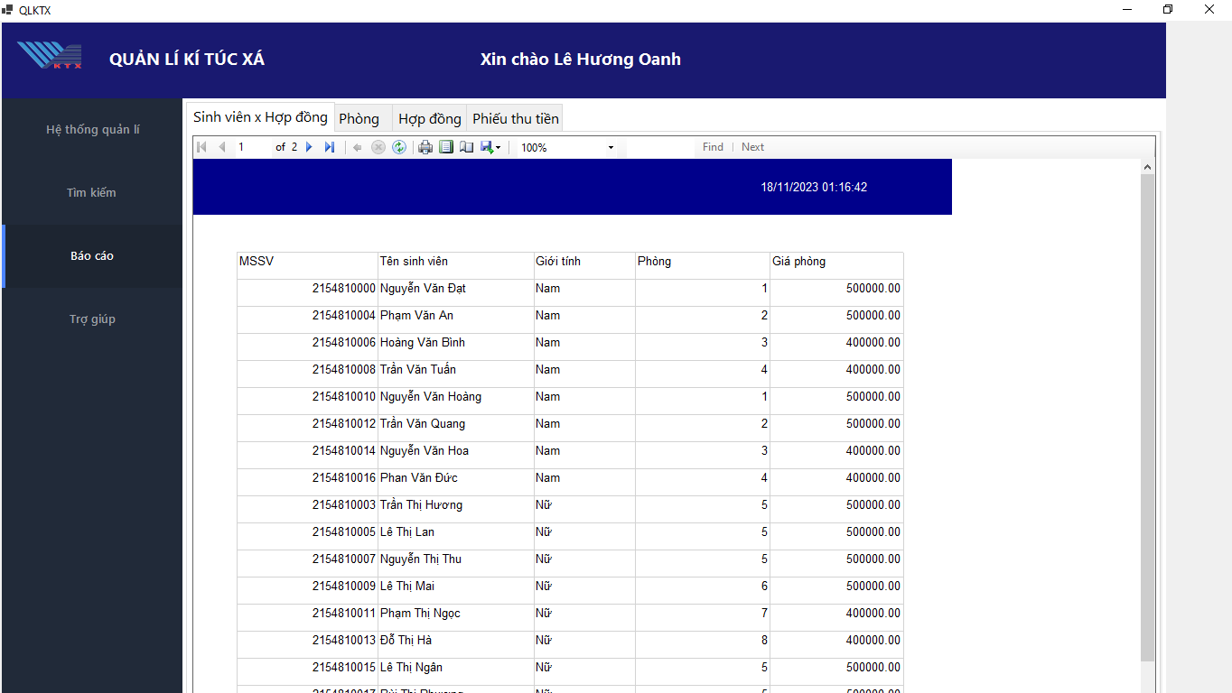
OUR TEAM
BÁO CÁO
DẠNG BẢNG
DẠNG BẢNG - NHÓM
SINH VIÊN + HỢP ĐỒNG
DẠNG ĐỒ THỊ
DẠNG PHIẾU

Slide 20
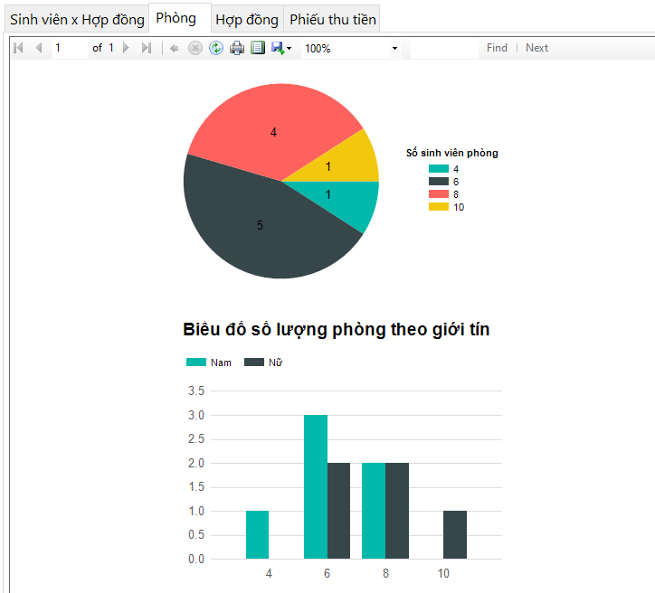
OUR TEAM
BÁO CÁO
DẠNG BẢNG
DẠNG BẢNG - NHÓM
DẠNG ĐỒ THỊ
DẠNG PHIẾU

Slide 21
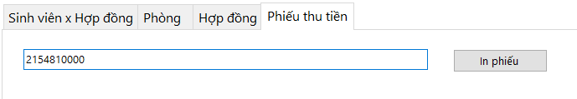
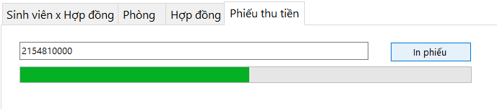
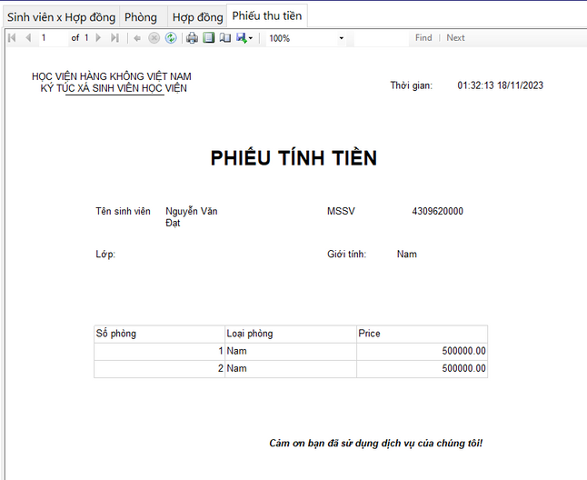
OUR TEAM
BÁO CÁO
DẠNG BẢNG
DẠNG BẢNG - NHÓM
DẠNG ĐỒ THỊ
DẠNG PHIẾU

Slide 23

Thanks

